Slide 1
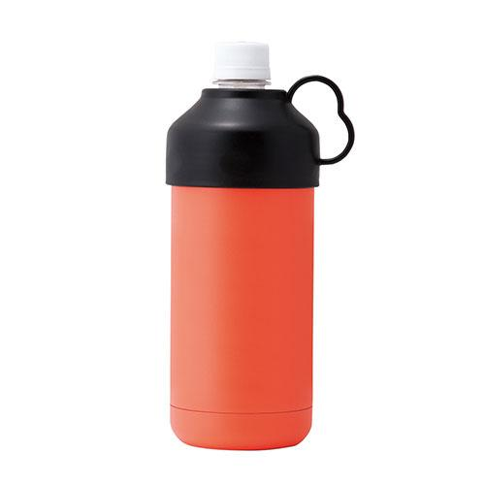
【提案書】
ビーサイド・真空二重ペットボトルクーラー
500ml、600mlどちらにも対応できるペットボトルクーラーです。その名の通りペットボトルをそのまま入れて保冷してくれる優れもの！オレンジ、カーキ、ホワイト、ブルーから選択可能。
特徴
納期
納期スペース
仕様
素材 : 内瓶・胴部：ステンレス銅蓋：ポリプロピレンパッキン：シリコーンゴム
サイズ : φ85×205mm箱サイズ210×90×90mm
包装 : 化粧箱入
備考 : 名入れ可能 ※500、600mlペットボトル用（それ以上の容量のペットボトル、また形状によって使用できない場合があります。）
お見積
お見積りスペース

